Slide 4
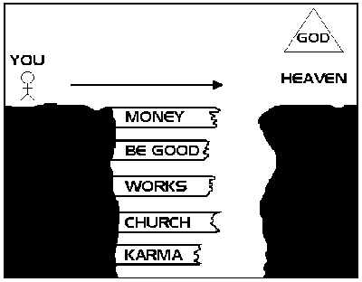

Slide 5
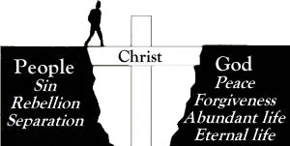

Slide 8
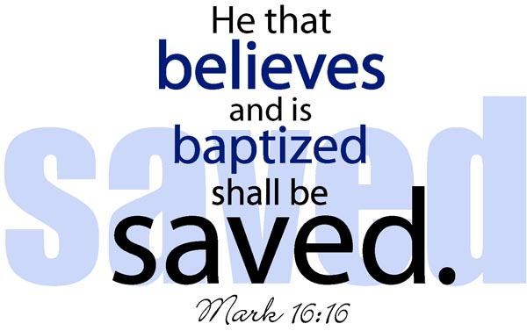

Slide 9
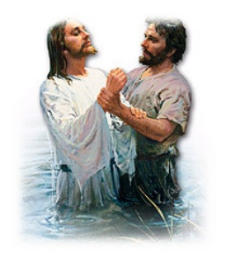
Mengapa Perlu dibaptis?
Sebelum Yesus memulai pelayananNya, Ia pergi ke Sungai Yordan untuk dibaptis
(Mat. 3:13).

Slide 10
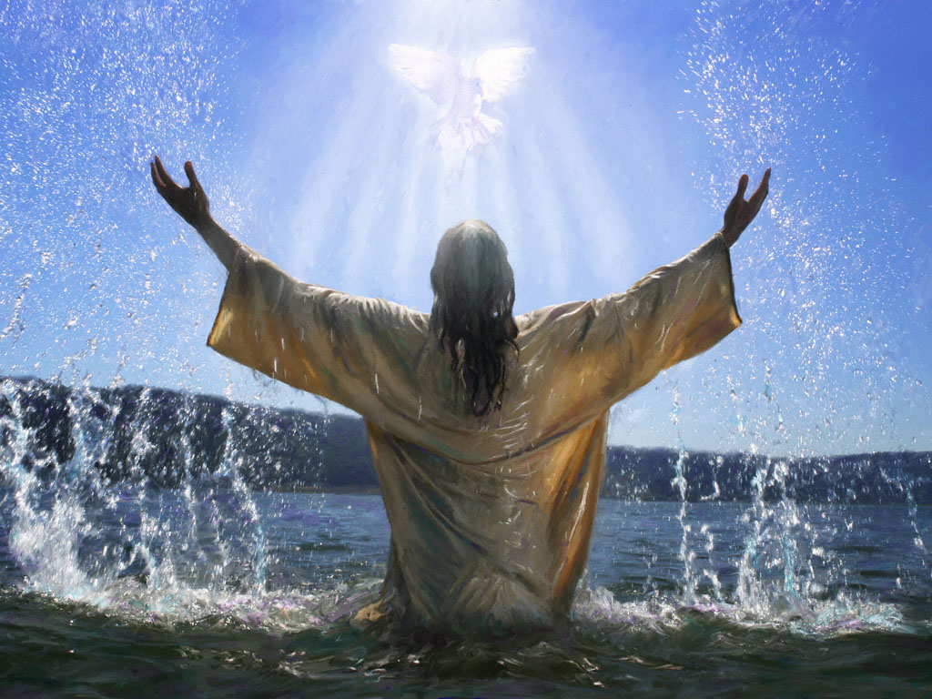
Kalau Yesus Anak Allah sebelum memulai pekerjaanNya harus dibaptis, pasti ada sesuatu yang sangat penting dengan baptisan.

Slide 11
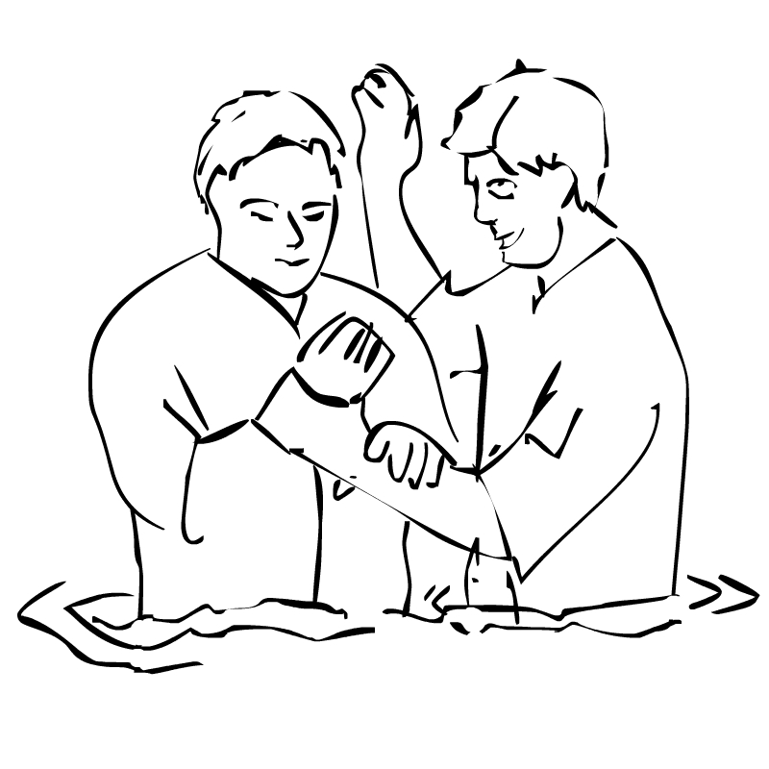
Apa Arti Baptisan?

Slide 12
Mengapa Perlu Dibaptis?
Jika seseorang tidak dlahirkan dari air dan Roh, ia tidak dapat masuk kedalam kerajaan Allah. Yoh 3:5b

Slide 13
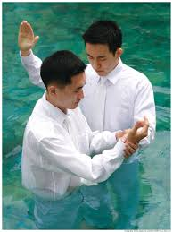
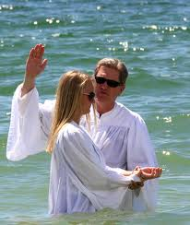

Slide 14
Arti Baptisan
Merdeka (dari Hukum Dosa dan Hukum Maut)
Milik Kristus
Jadi apabila Anak itu memerdekakan kamu, kamupun benar-benar merdeka - Yoh. 8:36
Sebab itu, saudara-saudaraku, kamu juga telah mati bagi hukum Taurat oleh tubuh Kristus, supaya kamu menjadi milik orang lain, yaitu milik Dia, yang telah dibangkitkan dari antara orang mati, agar kita berbuah bagi Allah - Rom. 7:4

Slide 15
Menjadi Milik Kristus
Iblis sama sekali tidak punya hak atas kita (1. Yoh. 5:18).
Kita menerima jaminan (panjar) yaitu Roh Kudus (2Kor. 1:21-22) sehingga tidak ada yang bisa memisahkan kita dari Kristus.
Kita berhak menerima semua janji Allah (Gal. 3:29).

Slide 16
So, what?
Matius 28 : 19
“karena itu pergilah, jadikanlah semua bangsa muridKu dan baptislah mereka dalam nama Bapa dan Anak dan Roh Kudus.
Markus 16 : 15-16,
Yesus mengatakan : “Pergilah ke seluruh dunia, beritakanlah Injil kepada segala mahkluk, siapa yang percaya dan dibaptis akan diselamatkan, tetapi siapa yang tidak percaya akan dihukum”

